Slide 1

远红外消痛贴全网营销方案
闻康集团-寻医问药网

Slide 2
目录
ONE
TWO
THREE
FOUR
现状分析
全网营销阶段实施
市场监管体系
寻医问药网协作方案

Slide 3

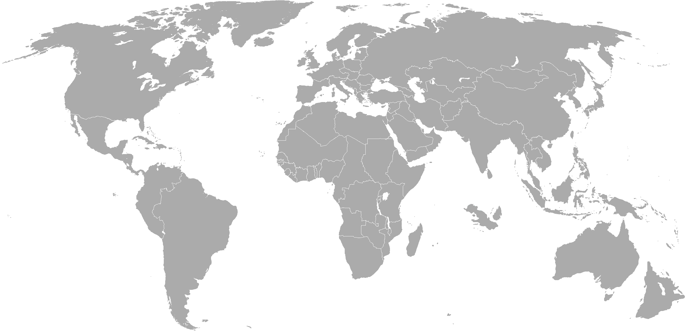
在售商家数量：天猫5家左右、淘宝140家左右
在售主要规格：13cm*8cm*1贴/袋*10贴/盒
13cm*8cm*1贴/袋
价格体系：最高价：99元/盒
最低价：80元/盒
单贴价格：8元/贴
1
现状分析

Slide 4
1
现状分析
市场份额
国家食品药品监管总局数据库资料显示，我国已获生产批文的贴膏剂类药物有800多种，国外进口注册的贴剂类药物已有20多个品种，近30家外资公司涉足这类药物。目前，国内生产较多的品种是麝香壮骨膏、关节止痛膏、伤湿止痛膏、狗皮膏、伤湿祛痛膏，上述5个品种的生产厂家已超过200家。
中国中成药与化学药医院监测系统（简称HDM系统）数据显示，2012年国内样本医院贴剂类药物市场销售额近2亿元，同比增长21.93%。其中居前五位的是奇正消痛贴膏、芬太尼透皮贴剂、吡罗昔康贴片、吲哚美辛巴布膏、天和骨通贴膏。这五个品种占据样本医院贴剂市场的80%以上，显示出高度的集中度，其中独家品种倍受瞩目。
数据来源：新浪中医网

Slide 5
1
现状分析
问题分析
建议销售策略
奇正消痛贴膏、芬太尼透皮贴剂、吡罗昔康贴片、吲哚美辛巴布膏、天和骨通贴膏等产品在品牌打造上投入了大量资源，竞争激烈，这些产品消费者自发购买比例高，影响了少林药局远红外消痛贴市场占有率提升。
少林药局远红外消痛贴在淘宝销售中价格混乱，不同渠道价格悬殊大，容易造成患者对医生推荐的不信任感。
打造品牌，提升销量，抢占竞品市场。提升主动购买比例。
梳理渠道架构，进行全渠道维价。

Slide 6
2
全网营销阶段实施
阶段一.全网维价
3
3.授权经销商需按厂家指定零售价销售，否则授权自动终止。
2
2.在任何平台销售的少林药局产品介绍页需展示厂家开具的授权书。
4
4.授权经销商需从获得厂家配送许可的供应渠道采购，否则授权自动终止。
1.全网仅有授权经销商能销售少林药局产品，正式发函通知所有在售的电商商家，一个月内需与厂家取得联系，申请授权，否则停止其渠道供应。
1
5.授权经销商编号1-30，年度零销售和销量排名25名以后的经销商自动从编号中剔除，由有意向的候补经销商补充。
5
授权经销商体系搭建

Slide 7
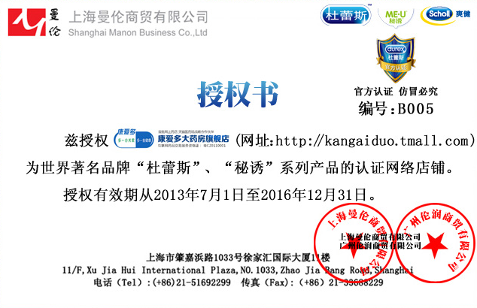
2
全网营销阶段实施
阶段一.全网维价
授权书内容及格式案例
闻康集团股份有限公司
授权书
编号：
兹授权 XX药店（网址：XX）为少林药局制药的硝呋太尔制霉素阴道软胶囊系列产品的认证网络店铺。
授权有效期从2016年1月1日至2016年12月31日。
闻康集团
XX药店

Slide 8
2
全网营销阶段实施
阶段二.渠道规范
厂家选定可以配送电商渠道的授权供应商，形成线上供应商体系，发函通知所有电商授权经销商，只能从指定供应商采购。
设置返利体系，鼓励授权供应商做好电商渠道的良好配送服务。

Slide 9
2
全网营销阶段实施
阶段二.渠道规范
配送电商渠道的价格体系需按厂家指定标准执行，未按标准执行者：
首次扣除该批号所有产品的返利，第二次扣除全年返利，第三次取消供应资格。
授权供应商若供货给未经授权的其他电商商家：
首次扣除该批号所有产品的返利，第二次扣除全年返利，第三次取消供应资格。

Slide 10
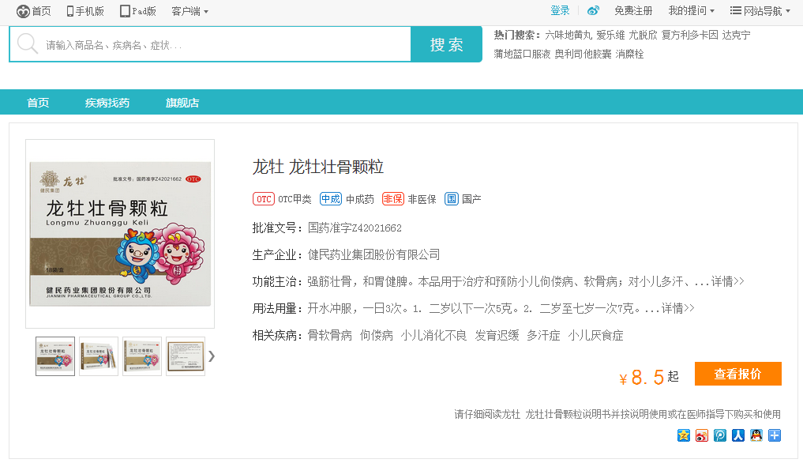
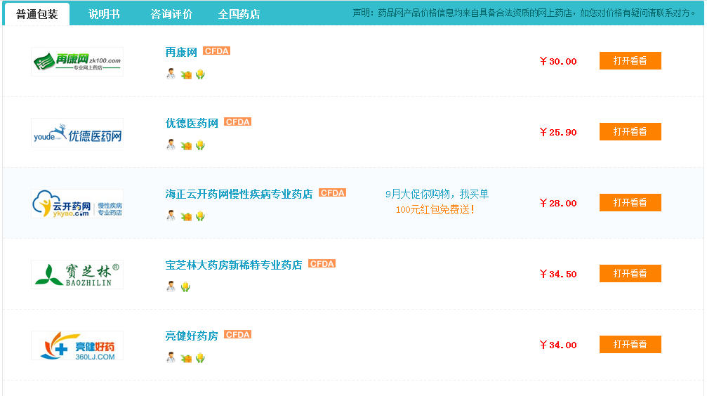
2
全网营销阶段实施
阶段三.销量提升——授权经销商销量提升计划
流量导入
  药品网药品展示页流量导入
  药品网中的大部分药品在各大搜索引擎权值很高，使得用户能够轻易的着落至药品展示页，从而引流至各平台购买页面。
1

Slide 11
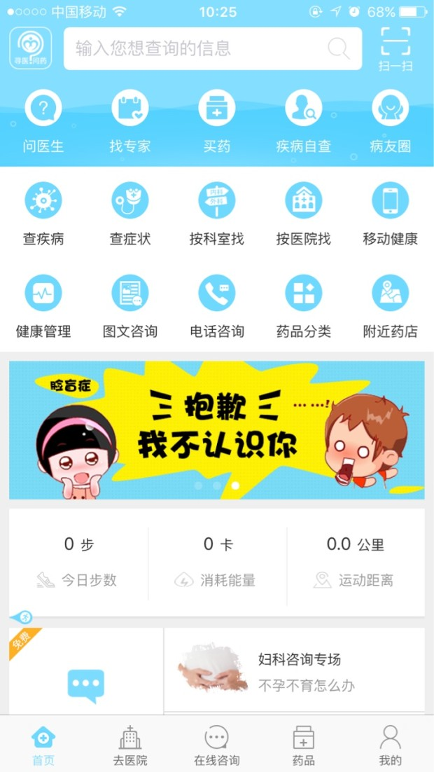
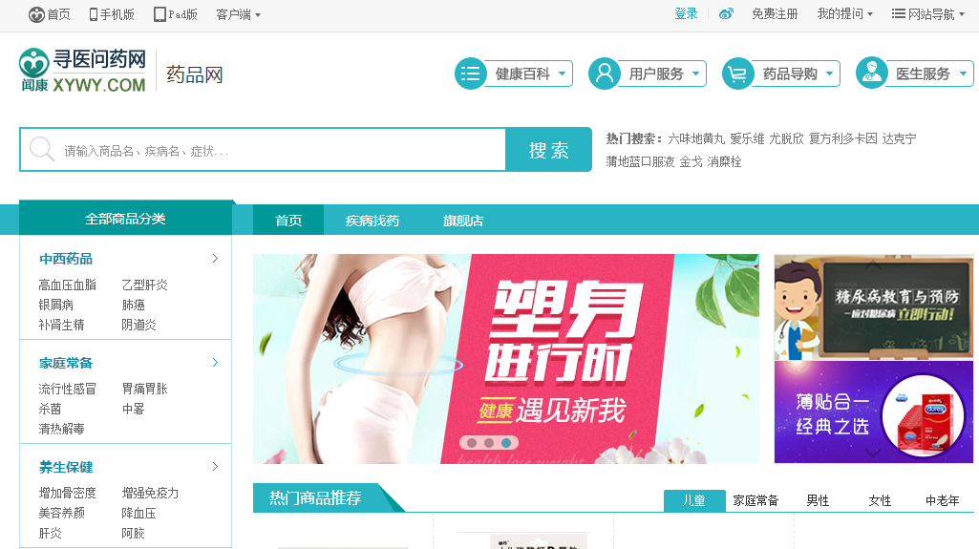
2
全网营销阶段实施
阶段三.销量提升——授权经销商销量提升计划
寻医问药平台广告资源位引流支持
寻医问药根据产品的品种以及特性，结合平台的各频道资源，为合作产品提供广告引流支持。
2
① 药品网pc/移动端流量资源
位置：药品网pc/移动端热门搜索、焦点轮播、热门推荐、专题活动等。
药品网pc端
药品网移动端

Slide 12
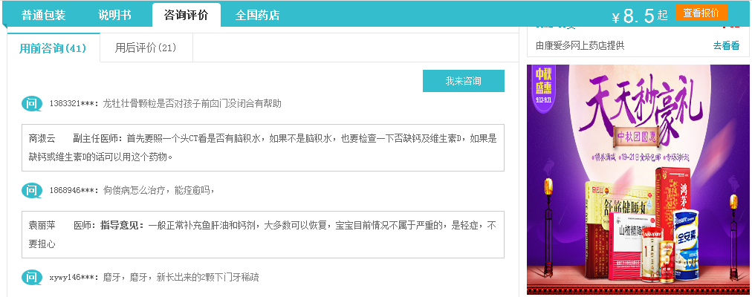
2
全网营销阶段实施
阶段三.销量提升——授权经销商销量提升计划
② 药品页pc/移动端药品通发流量资源
位置：药品详情页内
投放品类：根据药品关联情况，将投放在与风湿骨痛相关类目的药品页面内。

Slide 13
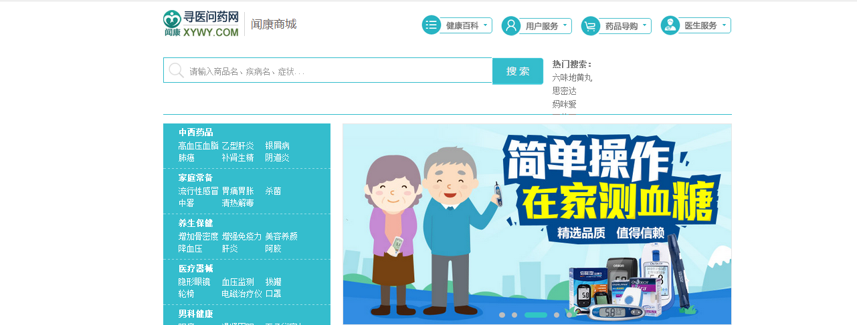
2
全网营销阶段实施
阶段三.销量提升——授权经销商销量提升计划
③ 闻康商城各资源位置支持
位置：热门搜索、焦点轮播、楼层中心焦点、楼层药品展示等。

Slide 14
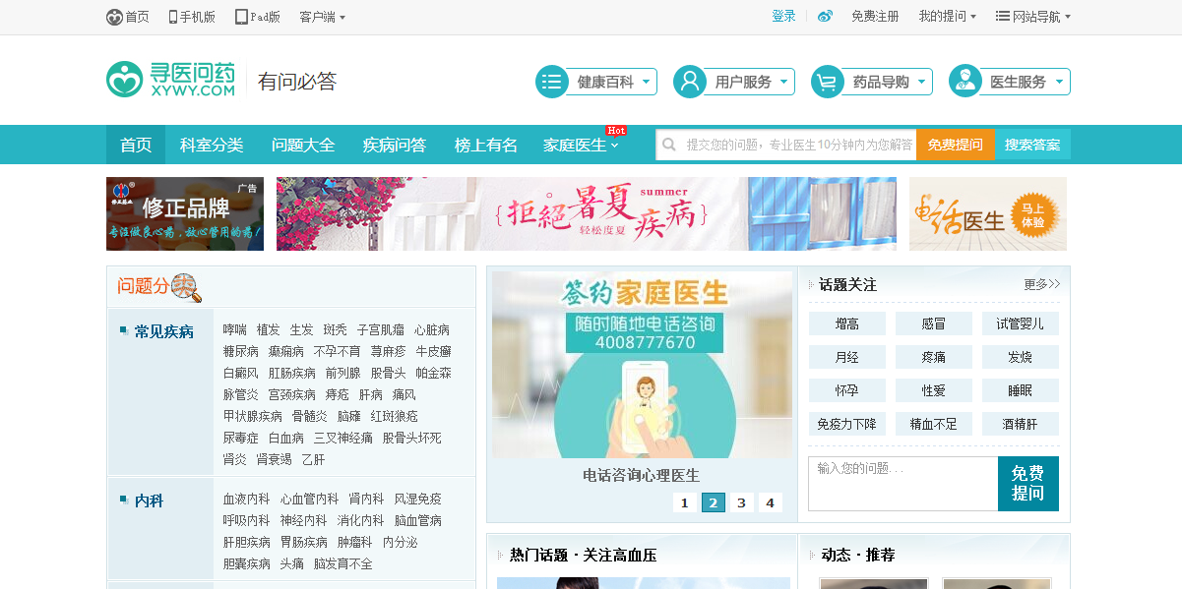
2
全网营销阶段实施
阶段三.销量提升——授权经销商销量提升计划
④ 有问必答频道相关流量资源
位置：有问必答首页顶通、焦点轮播、底屏半通、有问必答科室页顶通、二屏右侧banner、有问必答帖子页顶通、一屏焦点等。

Slide 15
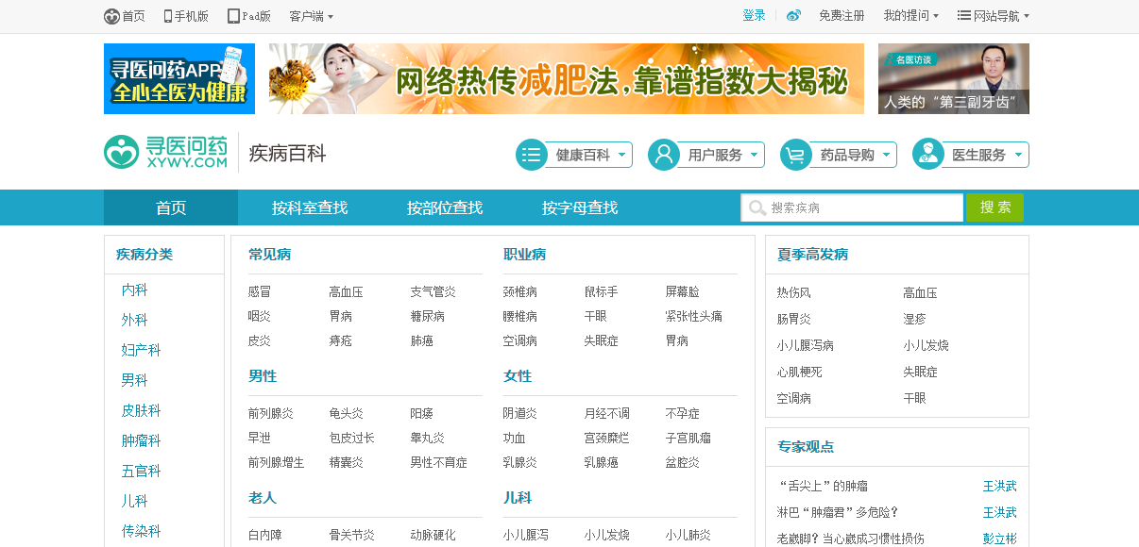
2
全网营销阶段实施
阶段三.销量提升——授权经销商销量提升计划
⑤ 疾病库相关流量资源
位置：疾病库首页顶通、疾病科室页顶通等。

Slide 16
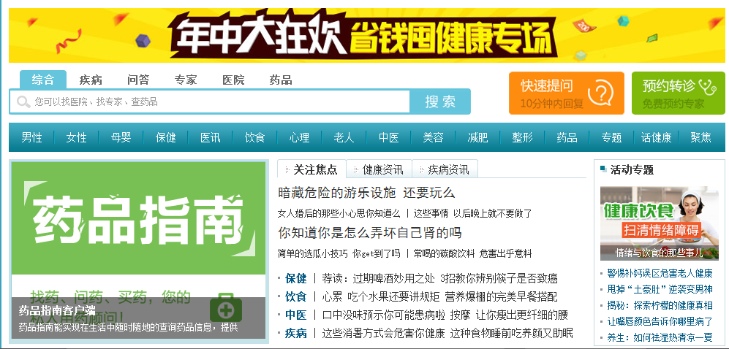
2
全网营销阶段实施
阶段三.销量提升——授权经销商销量提升计划
⑥ 各类型频道页流量资源
频道：男性频道、女性频道、保健频道、母婴频道、心理频道、中医频道、饮食频道、美容频道、整形频道、医讯频道、减肥频道、老人频道。
位置：各频道首页顶通、轮播焦点图、各频道列表页顶通、焦点文字链、一屏按钮、各频道资讯页顶通、一屏文字链、健康社区、导医指南及文字链、健康专栏按钮、底屏半通、专题图片等。

Slide 17
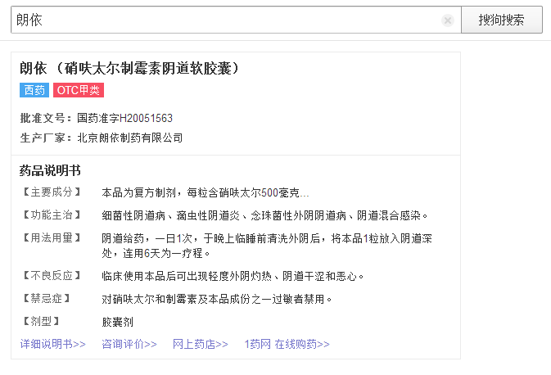
2
全网营销阶段实施
阶段三.销量提升——授权经销商销量提升计划
搜索引擎导流支持
目前寻医问药与百度、搜狗、神马等市场主流搜索引擎合作。在流量导入方面，寻医可根据与搜索引擎合作的药品、疾病、症状等数据为商户引入大量的搜索引擎流量。
3

Slide 18
2
全网营销阶段实施
阶段三.销量提升——授权经销商销量提升计划
商家上量奖励
为合作商户提供具有竞争力的商品政策。根据各平台实际销售情况，制定销售梯度返利政策，刺激各平台进行销售。
4
6
赠品支持
根据产品的受众人群以及产品特性，挑选适合产品的赠品给予销售支持，刺激用户购买。
5
关键人奖励
根据线上销售环节，确定影响产品销售关键人（运营及客服），重点对客服进行销售奖励政策，提高成单转化。

Slide 19
2
全网营销阶段实施
阶段三.销量提升——授权经销商销量提升计划
7
运营支持
1
专业的药品知识培训支持
寻医有专业的药师团队，跟据商户培训需求，定期组织药师针对少林药局进行产品知识的培训。其中包括常见的问题话术制定、用法用量、搭配技巧等。
2
日常的运营维护
针对商户在运营过程中遇到的问题解决，商品详情页协助制作、提升产品在全网价格的稳定性。
3
报名活动支持
商户报名各平台活动给予相应的价格授权，寻医将评估活动效果提供赠品等支持。
4
产品评价的监测
1.监测各商户主站、第三方平台对商品的评价，及时进行处理，避免差评、中评等情况。
2.在官网等自营平台可定期去添加好评。
5
沟通产品活动促销
1.协助商户运营策划活动专题，根据节日、季节等因素，策划专题。
2.官网促销类专题将商品投放至专题相关类目中，进行曝光展示，并评估促销效果对商户给予一定支持，包括赠品、流量、上量奖励等方面。
6
协助商户运营数据分析
定期收集产品的运营数据，包括日常的销售数据、商品页面的流量等，协助第三方平台进行数据分析，以便找到问题并解决问题。
7
二次营销活动支持
1.根据已售的“少林药局”用户的用药周期，提前为用户推送用药提醒，以便对产品进行二次购买。
2.将购买过风湿骨痛相关产品的用户导出，策划少林药局相关活动，为此类用户进行推送，增加商品的销售。

Slide 20

2
全网营销阶段实施
阶段四.品牌打造
全网搜索关键词优化
1.药品网药品名称关键词搜索置顶。
2.药品特型展示，疾病、症状搜索结果页置顶。
3.进行重点SEO优化，提升该页面在全网搜索引擎的权重。
全电商平台同品类排序置顶
沟通协调合作电商平台，对分类商品进行干涉，将该品置顶，增加产品曝光。
线上广告资源购买
搜索引擎流量购买
提高目前主流搜索引擎关键词竞价排名，增加品牌曝光，导入精准用户流量。
各大垂直医疗媒体平台广告购买
对目前主流垂直医疗媒体平台进行广告投放，如寻医问药、39健康、有问必答、快速问医生等平台，抓住精准用户群体。
线上医患问答植入
利用寻医问药平台资源，对有问必答相关产品进行植入，如患者提问或者医生回答推荐用药中出现该品，对产品加入超链，点击跳转至购买平台页面，更深一步的影响目标用户，培育品牌知名度。
患者教育专题制作
患者教育关键点：明确产品品牌，突出产品特性、适应症、功效，强调产品品质以及安全性等。
患者教育方案实施
part 1
统一制作产品详情页模板，突出产品特点以及功效，发给合作商户参考。
part 2
定期对客服进行产品知识培训，按照用户咨询问题制定相关话术，提升客服的专业性，使其对用户产生影响。

Slide 21
2
全网营销阶段实施
2016年站内广告位费用信息表
2016年站内广告位费用信息表
所在页面 | 广告名称 | 广告位置 | 刊例价格
主站 | 热门商品推荐 | PC端 | 15000元/个/天
药品网 | 焦点轮播图1-5 | PC端 | 17500元/个/天
 |  | 3G端 | 10500元/个/天
 | 热门搜索 | PC端 | 3500元/个/天
 |  | 3G端 | 4200元/个/天
 | 通发广告 | PC端 | 10800元/天
 |  | 3G端 | 12800元/天
 | 热门商品推荐 | 3G端 | 4200元/个/天
 | 关键词竞价排名 | PC端 | 2800元/个/天
 |  | 3G端 | 2100元/个/天
 | 文字链 | PC端 | 30000元/年
软文发布 | 官方微博 | 官方微博 | 6800元/天
 | 官方微信 | 官方微信公众号 | 5800元/天
APP | APP曝光 | 官方APP | 5600元/天

Slide 22

3
市场监管体系
为保护授权商家的利益，由厂家或代运营方设置市场监察部门，不定期监控和搜索所有在线上出现的少林药局产品，出现如下情况，立即进一步处理：
未授权的电商销售少林药局产品
授权经销商未按指定价格销售
授权经销商销售未授权的规格
授权经销商未在指定渠道采购
违规经销商与供应商处罚方案双方共同制定

Slide 23

4
寻医问药网协作方案

共同建立授权经销商体系
销售目标：200万/年
承担授权供应商职能
协助销量提升与品牌打造
寻医问药网愿与少林药局一道长期经营，
承担以下职能：
共同进行市场监管

Slide 24
协作 · 双赢 · 共建
闻康集团-寻医问药网

